Slide 1
Chương 2: Quản lý bộ nhớ

Slide 2
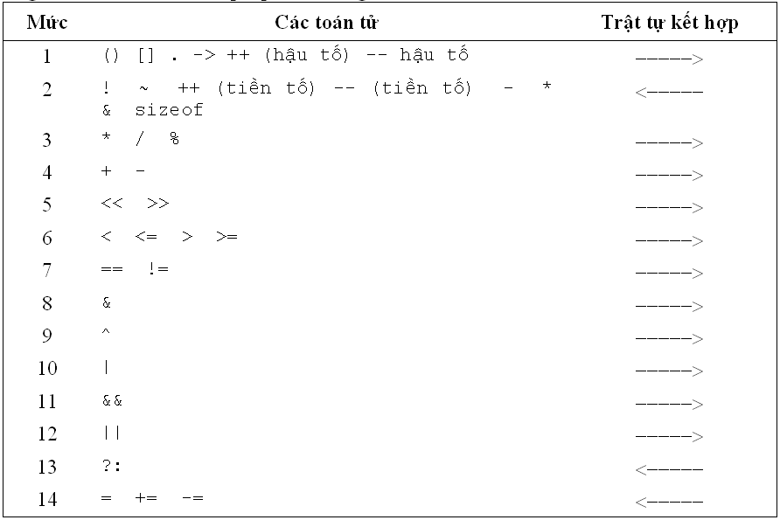
Thứ tự ưu tiên các phép toán

Slide 3
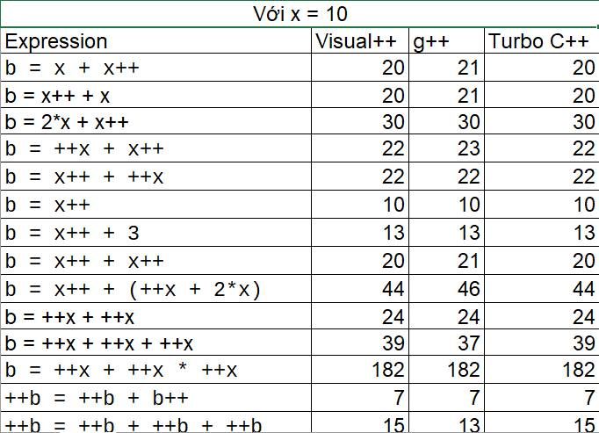
devc
21
21
30
22
22
10
13
21
46
24
37
182

Slide 4
Biến: tên biến, vùng nhớ và giá trị biến
Mỗi biến trong C có tên và giá trị tương ứng. Khi một biến được khai báo, một vùng nhớ trong máy tính sẽ được cấp phát để lưu giá trị của biến. Kích thước vùng nhớ phu thuộc kiểu của biến, ví dụ 4 byte cho kiểu int
int x = 10;
Khi lệnh này được thực hiện, trình biên dịch sẽ thiết lập để 4 byte vùng nhớ này lưu giá trị 10.
Phép toán & trả về địa chỉ của x, nghĩa là địa chỉ của ô nhớ đầu tiên trong vùng nhớ lưu trữ giá trị của x.

Slide 5
Biến: tên biến, vùng nhớ và giá trị biến
Tên biến x tham chiếu đến vị trí vùng nhớ
65329
Giá trị được lưu trong vùng nhớ
10
Địa chỉ của vị trí vùng nhớ
65325
65324
int x = 10;
x biểu diễn tên biến
&x biểu diễn địa chỉ ô nhớ đầu tiền thuộc vùng nhớ của x, tức là 65325
*(&x) hoặc x biểu diễn giá trị được lưu trong vùng nhớ của x, tức là 10
Notes:
echo -n I | od -to2 | head -n1 | cut -f2 -d" " | cut -c6
1 for little endian
Variable: name, memory location, value

Slide 6
Chương trình ví dụ
#include<stdio.h>
int main() {
int x = 10;
printf("Value of x is %d\n",x);
printf("Address of x in Hex is %p\n",&x);
printf("Address of x in decimal is %lu\n",&x);
printf("Value at address of x is %d\n",*(&x));
return 0;
}
Value of x is 10
Address of x in Hex is 0061FF0C
Address of x in decimal is 6422284
Value at address of x is 10

Slide 7
Khái niệm con trỏ
Con trỏ là một biến chứa địa chỉ vùng nhớ của một biến khác.
Cú pháp chung khai báo biến con trỏ
data_type* ptr_name;
Ký hiệu '*’ thông báo cho trình biên dịch rằng ptr_name là một biến con trỏ và data_type chỉ định rằng con trỏ này sẽ trỏ tới địa chỉ vùng nhớ của một biến kiểu data_type.

Slide 8
Tham chiếu ngược (dereference) biến con trỏ
Chúng ta có thể “tham chiếu ngược" một con trỏ, nghĩa là lấy giá trị của biến mà con trỏ đang trỏ vào bằng cách dùng pháp toán ‘*’, chẳng hạn *ptr.
Do đó, *ptr có giá trị 10, vì 10 đang là giá trị của x.

Slide 9
Ví dụ con trỏ
int x = 10; int *p = &x; Nếu con trỏ p giữ địa chỉ của biến a, ta nói p trỏ tới biến a
*p biểu diễn giá trị lưu tại địa chỉ p *p được gọi là “tham chiếu ngược” của con trỏ p
Con trỏ được dùng để lấy địa chỉ của biến nó trỏ vào, đồng thời cũng có thể lấy giá trị của biến đó

Slide 10
int a,b,c; => a,b,c đều là int
int * p,q,r; => p là con trỏ int, còn q,r là biến int
Để cả p,q va r là con trỏ int :int *p, *q, * r;

Slide 11
Con trỏ
int x = 10;
int *ptr;
ptr = &x;
65329
10
Tên biến
x
65325
65324
65325
*ptr
Tên biến con trỏ
ptr
65320

Slide 12
Biến và con trỏ
65329
Biến
int x = 10; &x biểu diễn địa chỉ của x
x biểu diễn giá trị lưu tại địa chỉ &x
Con trỏ
int *p; p được khai báo là con trỏ int p = &a; p giữ giá trị địa chỉ a, i.e.65325
*p biểu diễn giá trị lưu tại p, ie.10 int b = *p; b có giá trị 10. *p = 20; a có giá trị 20.
10
10
65325
65324
int *p;
*p = 10; // this is not correct.

Slide 13
Ví dụ con trỏ
#include<stdio.h>
int main() {
int x = 10;
int *ptr;
ptr = &x;
printf("Value of x is %d\n", x);
printf("Address of x is %lu\n", (unsigned long int) &x);
printf("Value of pointer ptr is %lu\n", (unsigned long int) ptr);
printf("Address of pointer ptr is %lu\n", (unsigned long int) &ptr);
printf("Ptr pointing value is %d\n",*ptr);
return 0;
}
Value of x is 10
Address of x is 6422284
Value of pointer ptr is 6422284
Address of pointer ptr is 6422280
Ptr pointing value is 10

Slide 14
int x=10,*p;
p = &x;
*p+=5; => x=15
p+=5; => p không trỏ tới x nữa, mà trỏ tới 1 biến khác năm cách x 5 biến, x không thay đổi

Slide 15
Các phép toán trên con trỏ
Cộng hoặc trừ với 1 số nguyên n trả về 1 con trỏ cùng kiểu, là địa chỉ mới trỏ tới 1 đối tượng khác nằm cách đối tượng đang bị trỏ n phần tử
p+/- n ==(giá tri p) +/- n*sizeof(*p)
Trừ 2 con trỏ cùng kiểu cho ta khoảng cách (số phần tử) giữa 2 con trỏ
p-q == ((giá trị p) – (gia trị q))/sizeof(*p)
KHÔNG có phép cộng, nhân, chia 2 con trỏ
Có thể dùng các phép gán, so sánh các con trỏ
▫ Chú ý đến sự tương thích về kiểu.

Slide 16
Ví dụ
char *pchar; short *pshort; long *plong; pchar ++; pshort ++; plong ++;
Giả sử các địa chỉ ban đầu tương ứng của 3 con trỏ là 100, 200 và 300, kết quả ta có các giá trị 101, 202 và 304 tương ứng
Nếu viết tiếp
plong += 5; => plong = 324
pchar -=10; => pchar = 91
pshort +=5; => pshort = 212

Slide 17
Chú ý
++ và – hậu tố có độ ưu tiên cao hơn * nên *p++ tương đương với *(p++) tức là tăng địa chỉ mà nó trỏ tới chứ không phải tăng giá trị mà nó chứa.
int x=100, *p=&x; // giả sử p=63244
++*p =5;
??? error
*p++ = *q++ sẽ tương đương với
*p = *q;
p=p+1;
q=q+1;

Slide 18
Con trỏ *void
Là con trỏ không định kiểu. Nó có thể trỏ tới bất kì một loại biến nào.
Thực chất một con trỏ void chỉ chứa một địa chỉ bộ nhớ mà không biết rằng tại địa chỉ đó có đối tượng kiểu dữ liệu gì. Do đó không thể truy cập nội dung của một đối tượng thông qua con trỏ void.
Để truy cập được đối tượng thì trước hết phải ép kiểu biến trỏ void thành biến trỏ có định kiểu của kiểu đối tượng

Slide 19
Con trỏ *void
float x; int y;
void *p; // khai báo con trỏ void
p = &x; // p chứa địa chỉ số thực x
*p = 2.5; // báo lỗi vì p là con trỏ void
/* cần phải ép kiểu con trỏ void trước khi truy cập đối tượng qua con trỏ */
*((float*)p) = 2.5; // x = 2.5
p = &y; // p chứa địa chỉ số nguyên y *((int*)p) = 2; // y = 2

Slide 20
Con trỏ và mảng
Giả sử ta có int a[30]; thì &a[0] là địa chỉ phần tử đầu tiên của mảng đó, đồng thời là địa chỉ của mảng.
Trong C, tên của mảng chính là một hằng địa chỉ bằng địa chỉ của phần tử đầu tiên của mảng
a == &a[0];
a+i == &a[i];
*(a+i) == a[i]; Khi gặp a[i] thì trình dịch đổi thành *(a+i)

Slide 21
{
int i,m[10];
for(i=1;i<12;i++) i[m]= i*5;
for(i=1;i<12;i++) printf(“\n m[%d] = %d”,i,m[i]);
}
CT nay có vẻ có những vd gì :
- m khai bao kt = 10 ; 0-9, nhung trong ct chay tu 1 den 11
i[m] ?
i[m] => *(i+m) == *(m+i) == m[i]
C không kiểm soat kích thước mảng

Slide 22
CÓ CẦN KHAI BÁO TƯỜNG MINH KÍCH THƯỚC MẢNG ?
{
int i,n;
int m[n];
printf(“\n Vao kt mang “); scanf(“%d”,&n);
for(i=0;i<n;i++) i[m]= i*5;
for(i=0;i<n;i++) printf(“\n m[%d] = %d”,i,m[i]);
}
C quá hay ?
???

Slide 23
Con trỏ và mảng
Tuy vậy cần chú ý rằng a là 1 hằng nên không thể dùng nó trong câu lệnh gán hay toán tử tăng, giảm như a++;
Xét con trỏ: int *pa;
pa = &a[0];
Khi đó pa trỏ vào phần tử thứ nhất của mảng và
pa +1 sẽ trỏ vào phần tử thứ 2 của mảng
*(pa+i) sẽ là nội dung của a[i]

Slide 24
Int M[10] ;
M == &M[0]
M+i== &M[i]
*(M+i) == M[i] : M[i] ➔ *(M+i)
M[i][j] ➔ *(*(M+i)+j)

Slide 25
Con trỏ và xâu
Ta có char tp[30] =“Da Lat”;
Tương đương :
char *ptp;
ptp=“Da lat”;
Hoặc: char *ptp =“Da lat”;
Ngoài ra các thao tác trên xâu cũng tương tự như trên mảng
*(ptp+3) == “l”== ptp[3]
== *(tp+3)==tp[3]
Chú ý : với xâu thường thì không thể gán trực tiếp như dòng thứ 3

Slide 26
Tuy nhiên cần lưu ý con trỏ được cấp phát bộ nhớ hay chưa và trỏ tới đâu ?
int main() {
char s1[10]="ABC", *s2="ABC",*s3;
s3="ABC";
printf("S1= %s, s2= %s s3= %s",s1,s2,s3);
printf("\n s1[1]= %c s2[1]= %c s3[1]=%c",s1[1],s2[2],s3[1]);
s3=s1;
s1[1]='D';
// s2[1]='D'; Loi vi "ABC" la const,
s3[2]='F';
printf("\n s1[1]= %c s2[1]= %c s3[1]=%c",s1[1],s2[2],s3[2]);
printf("\n S1= %s, s2= %s s3= %s",s1,s2,s3);
gets(s1);
// gets(s2); loi vi s2 chua duoc cap phat bo nho
gets(s3);
printf("\n S1= %s, s2= %s s3= %s",s1,s2,s3);
}

Slide 27
int m[10] ={1};
int m[10]={1,,,2};
int m[][] ={{1,2,},,,{1,,1,1,1,,1}}; 4,7
char s[6]={‘H’,’a’,’n’,’o’,’i’};
char s2[]=“Hanoi”;
s?s2 :
H | a | n | o | i | \0
H | a | n | o | i | ??

Slide 28
Mảng các con trỏ
Con trỏ cũng là một loại dữ liệu nên ta có thể tạo một mảng các phần tử là con trỏ theo dạng thức.
<kiểu> *<mảng con trỏ>[số phần tử];
Ví dụ: char *ds[10];
▫ ds là 1 mảng gồm 10 phần tử, mỗi phần tử là 1 con trỏ kiểu char, được dùng để trỏ tới 10 xâu ký tự nào đó
Cũng có thẻ khởi tạo trực tiếp các giá trị khi khai báo
char * ma[10] = {“mot”,”hai”,”ba”...};

Slide 29
char s1[10]=“hjkhj”, *s2=&s1;
s2=“abc”; // s1 khong doi, chi co noi dung cua s2 thay doi
Lam the nao de qua s2 ma lam thay doi duoc s1 =“abc” ?
*s2=“abc”; => gawpj chis pheof => bij anw chui : error
strcpy(s2,”abc”);

Slide 30
Mảng các con trỏ
Một ưu điểm khác của mảng trỏ là ta có thể hoán chuyển các đối tượng (mảng con, cấu trúc..) được trỏ bởi con trỏ này bằng cách hoán đổi các con trỏ
Ưu điểm tiếp theo là việc truyền tham số trong hàm
Ví dụ: Vào danh sách lớp theo họ và tên, sau đó sắp xếp để in ra theo thứ tự ABC.

Slide 31
Mảng các con trỏ
#include <stdio.h>
#include <string.h>
#define MAXHS 50
#define MAXLEN 30
int main () {
int n = 0;
char ds[MAXHS][MAXLEN];
char *ptr[MAXHS], *tmp;
while (n < MAXHS) {
printf("Enther the name of student %d: ", n + 1);
gets(ds[n]);
if (strlen(ds[n]) == 0) break;
ptr[n] = ds+n;
++n;
}
for (int i=0;i < n - 1; i++)
for (int j =i+1;j < n; j++)
if (strcmp(ptr[i], ptr[j])>0) {
tmp = ptr[i]; ptr[i] = ptr[j]; ptr[j] = tmp;
}
for (int i=0;i<n; i++)
printf("\n %d : %s", i+1, ptr[i]);
return 0;
}

Slide 32
Con trỏ trỏ tới con trỏ
Bản thân con trỏ cũng là một biến, vì vậy nó cũng có địa chỉ và có thể dùng một con trỏ khác để trỏ tới địa chỉ đó.
<Kiểu dữ liệu> ** <Tên biến trỏ>;
Ví dụ:
int x = 12;
int *p1 = &x;
int **p2 = &p1;
**p2=100 ~ x=100; ?
Có thể mô tả một mảng 2 chiều qua con trỏ của con trỏ theo công thức :
M[i][k] = *(*(M+i)+k)
Trong đó:
M+i là địa chỉ nơi chứa địa chỉ hàng thứ i của mảng
*(M+i) địa chỉ hàng thứ i
*(M+i)+k là địa chỉ phần tử [i][k]
*(*(M+i)+k) là giá trị M[i][k]

Slide 33
Con trỏ trỏ tới con trỏ
Ví dụ: in ra một ma trận vuông và cộng mỗi phần tử của ma trận với 10
#include <stdio.h>
#define rows 3
#define cols 3
int main() {
int arr[rows][cols] = {{7,8,9}, {10,13,15}, {2,7,8}};
for (int i = 0; i < rows; i++) {
for (int j=0; j < cols; j++)
printf("%d\t", arr[i][j]);
printf("\n");
}
for (int i = 0; i < rows; i++) {
for (int j = 0; j < cols; j++) {
*(*(arr + i) + j) = *(*(arr + i) + j) + 10;
printf("%d\t", *(*(arr + i) + j));
}
printf("\n"); }
}

Slide 34
Quản lý bộ nhớ - Bộ nhớ động
Cho đến lúc này ta chỉ dùng bộ nhớ tĩnh: tức là khai báo mảng, biến và các đối tượng khác một cách tường minh trước khi thực hiện chương trình.
Trong thực tế nhiều khi ta không thể xác định trước được kích thước bộ nhớ cần thiết để làm việc, và phải trả giá bằng việc khai báo dự trữ quá lớn
Nhiều đối tượng có kích thước thay đổi linh hoạt

Slide 35
Quản lý bộ nhớ - Bộ nhớ động
Việc dùng bộ nhớ động cho phép xác định bộ nhớ cần thiết trong quá trình thực hiện của chương trình, đồng thời giải phóng chúng khi không còn cần đến để dùng bộ nhớ cho việc khác
Trong C ta dùng các hàm malloc, calloc, realloc và free để xin cấp phát, tái cấp phát và giải phóng bộ nhớ.
Trong C++ ta dùng new và delete

Slide 36
Cấp phát bộ nhớ động
Cú pháp xin cấp phát bộ nhớ:
<biến trỏ> = new <kiểu dữ liệu>;
hoặc
<biến trỏ> = new <kiểu dữ liệu>[số phần tử];
dòng trên xin cấp phát một vùng nhớ cho một biến đơn, còn dòng dưới cho một mảng các phần tử có cùng kiểu với kiểu dữ liệu.
Giải phóng bộ nhớ
delete ptr; // xóa 1 biến đơn
delete [] ptr; // xóa 1 biến mảng

Slide 37
Cấp phát bộ nhớ động
Bộ nhớ động được quản lý bởi hệ điều hành, được chia sẻ giữa hàng loạt các ứng dụng, vì vậy có thể không đủ bộ nhớ. Khi đó toán tử new sẽ trả về con trỏ NULL
Ví dụ:
int *ptr; ptr = new int [200];
if (ptr == NULL) {
// thông báo lỗi và xử lý
}

Slide 38
Ví dụ
#include <stdio.h>
#include <stdlib.h>
int main() {
int n;
long total=100, x, *arr;
printf("Nhap n = "); scanf("%d",&n);
arr = new long [n];
if (arr==NULL) {
printf("Cap phat khong thanh cong\n");
exit(1);
}
for (int i=0; i < n; i++){
printf("\n Vao so thu %d: ", i+1 );
scanf("%d", &arr[i] );
}
printf("Danh sach cac so: \n");
for (int i=0; i < n; i++) printf("%d ", arr[i]);
delete [] arr;
return 0;
}

Slide 39
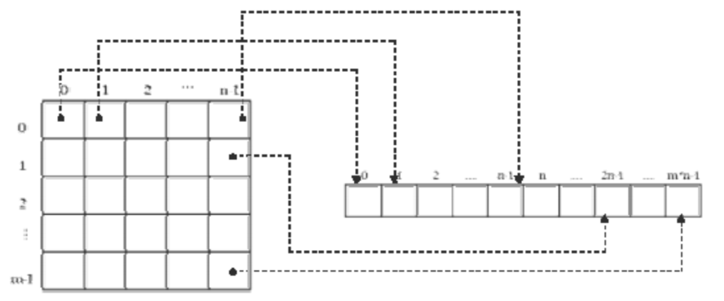
Bộ nhớ động cho mảng 2 chiều
Cách 1: Biểu diễn mảng 2 chiều thành mảng 1 chiều
Gọi X là mảng hai chiều có kích thước m dòng và n cột. A là mảng một chiều tương ứng, khi đó
X[i][j] = A[i*n+j]

Slide 40
Bộ nhớ động cho mảng 2 chiều
Cách 2: Dùng con trỏ của con trỏ - Cách cài đặt của C
Ví dụ: Với mảng số nguyên 2 chiều có kích thước là R * C ta khai báo như sau:
int **mt;
mt = new int *[R];
int *temp = new int[R*C];
for (i=0; i< R; ++i) {
mt[i] = temp;
temp += C;
}
Dung mt[i][j] nhu 1 mang 2 chieu bt
Để giải phóng:
delete [] mt[0];
delete [] mt;

Slide 41
Bộ nhớ động cho mảng 2 chiều
Ví dụ khác để cấp phát động cho mảng hai chiều chứa các số thực float - Ma trận răng cưa ?
// Khởi tạo ma trận với R hàng và C cột
float ** M = new float *[R];
for (i=0; i < R; i++)
M[i] = new float[C];
// Dùng M[i][j] cho các phần tử của ma trận
// Giải phóng
for(i=0; i<R; i++)
// Giải phóng các hàng
delete [] M[i];
delete [] M;
Ưu nhược điểm của mỗi phương pháp ?

Slide 42
Sơ đồ bộ nhớ
Lower-numbered
addresses
Text (compiled program code)
Thường
là read-
only
Initialized
global “data”
Xác lập
khi
load
code
Sơ đồ này chỉ ra cách
stacks mở rộng trên
Intel x86s & 1 số #;
Một vài chíp mở rộng #.
CT đa luồng có nhiều stacks
Dùng cho
hằng & biến
tổng thể
Uninitialized
global “data”
Heap mở rộng tùy
thuộc “new” or malloc()
Lưu ý: Vài sơ đồ khác
hiện địa chỉ thấp ở
phía dưới
Heap
(dynamically allocated)
Heap pointer
Stack (procedure/ method calls)
Stack pointer (SP)
(current top of stack)
Higher-numbered
addresses
Stack mở rộng tùy
thuộc lời gọi hàm

Slide 43
Ví dụ
void main() { f(1,2,3); }
void f(int a, int b, int c) {
char buffer1[5];
char buffer2[10];
strcpy(buffer2, "This is a very long string!!!!!!!");
}
Lời gọi hàm f() sẽ thực hiện như sau:
pushl $3 ; đối số 3
pushl $2 ; Hầu hết C _Compiler đẩy vào stack theo thứ tự ngược
pushl $1
call f
Lời gọi f() sẽ đẩy con trỏ lệnh -intruction pointer (IP) vào stack
Trong ví dụ trên, là vị trí trong “main()” ngay sau f(…)
Con trỏ lệnh đc lưu gọi là return address (RET)
CPU sau đó bắt đầu thực hiện hàm

Slide 44
Stack:
Vùng nhớ thấp
Stack pointer (SP)
( top of stack)
Local array “buffer2”
Local array “buffer1”
Overwrite
Frame pointer (FP) –
dùng để truy cập
local variables &
parameters
Saved (old) frame pointer
Return address in main()
1
2
Vùng nhớ cao
Stack có thể mở rộng,
tùy hàm được gọi
3

Slide 45
Bài tập
Viết chương trình quản lý danh sách họ và tên SV đơn giản
Gồm menu :
1. Bổ sung danh sách
2. Sắp xếp danh sách theo thứ tự ABC
3. in danh sách
Bấm phím 1-3 để chọn , phím bất kỳ # để KT
Biết rằng số SV tói đa là 100, hotenSV dài tối đa 30
XD thành nhiều version, từ đơn giản đến phức tạp
Dùng mảng tĩnh
Dùng mảng động
Sắp xếp theo kiểu việt nam
Thay thế ds tên thành ds hồ sơ sv (struct)
…

Slide 46
Bt tiep…
Xem ct + ma tran dung bo nho dong voi mang 1 chieu tren slide cu
Van dung cach lam trong vi du, xd ct + ma tran voi bo nho dong dung mang 2 chieu ( cach 2,3)
Tuong tu : nhan ma tran
XD ham alloc3DArray, 4DArray
C++ chi co new va delete de cap phat va giai phong mang, neu muon tai cap phat lai bo nho cho cac mang 1,2,3… chieu ma van muon giu lai cac gia tri da co cua mang cu
Khong the gan 2 mang, nhung co the gan 2 bien cau truc, du cac truong cua cau truc co the la 1 mang, xau, hay 1 struct khac. Nhung neu 1 truong cua cau truc la con tro va duoc cap phat dong thi sao ???

Slide 47
Xin cảm ơn!

